Slide 1
塑膠回收小知識
Notes:
因為我們的生活習慣，讓塑膠製品以非常快的速度被丟棄。
首先，我們應該每天將手邊使用過的塑膠做好回收，讓它可以循環再利用，減少送進焚化爐的垃圾量。
（可以請同學拿出塑膠物品一起找編碼）
老師帶著看1~7號的案例：
1號PET聚酯：韌性加、重量輕，透明好設計，只能耐溫85度，不適合加熱也不建議重複使用！夏天不能放在車內！（汽水瓶、醬油瓶）
2、4號PE聚乙烯：半透明、耐腐蝕、耐酸鹼；4號不耐高溫。（清潔劑、藥罐、牛奶瓶、塑膠砧板；4號塑膠袋、保鮮膜，不能直接裝熱湯）
3號PVC聚氯乙烯，可塑性高！超過60度可能會釋出致癌物，生產過程跟燃燒易產生戴奧辛，現在食品很少用這樣的材質做包裝
5號PP聚丙烯，硬度高耐碰撞但延展性差，耐高溫140度，是唯一可放進微波爐的塑料。（微波容器、環保杯、豆漿瓶、瓶蓋）
6號PS：發泡後可隔熱、隔音、防撞，不可倒入超過90度的滾燙開水。（保麗龍餐具、泡麵碗、冰淇淋杯、包裝填充材、水果套）
7號other：回收處理較困難。
大家只要記得，有回收標誌的物品都可以回收。如果沒有回收標誌，就檢查有沒有塑膠編號，有的話清洗乾淨後一樣可回收。

Slide 2
做好回收就夠了嗎？
臺灣每年回收 45 億支寶特瓶
使用 30 億根塑膠吸管
使用 180 億個塑膠袋
使用 64 萬套免洗餐具
環境資訊中心/洪詩宸
Notes:
請問，我們平常所使用到的塑膠這麼多，那是不是我只要做好資源回收，對環境就不再造成任何影響呢？
ex.回收的寶特瓶如果要再當成原料製作再生寶特瓶，仍需要額外加70%的新料
ex.有些複合性的塑膠產品是不能回收的，像是塑膠玩具
所以更好的方式，是減少使用這些「一次性」的塑膠製品

Slide 3
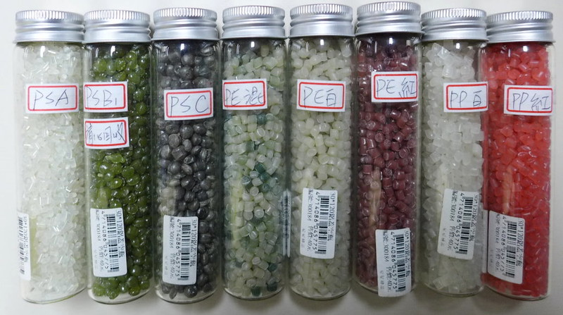
被忽視的保麗龍
陳文姿
高月清
相關資料：https://e-info.org.tw/node/111752
Notes:
還有一個案例
保麗龍是6號塑膠，照理來說也能丟資源回收，但很多地方的資源回收車拒收，會請民眾直接丟進垃圾車，為什麼？
體積大，運送成本高
常用來裝魚貨、肉品、便當、泡麵等油膩膩的食品，清潔不易。回收後，熱融顆粒有雜色，獲利低
其他缺點：顆粒易碎飄散到環境中、焚化爐燃燒時若混到氯，易產生戴奧辛。

Slide 4
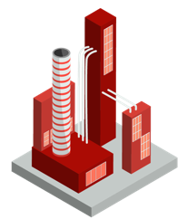
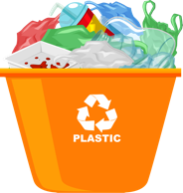
線性 ➠➠➠ 循環
原料
製造
使用
回收
再利用
再製造
再生原料
Notes:
塑膠產品從製造、使用然後丟棄，生命結束！這樣一直線的模式叫做「線性」。
我們平時做好回收工作，再度使用這些資源，就可以延長它們的生命，垃圾量也會減少。
所以今天想要給大家一個新的觀念就是「循環」經濟，也就是「零廢棄物」。
不只是塑膠，回收來的各種資源都可以完全被利用，不再是過去人們眼中的垃圾。
但依照現在的技術，我們還沒有辦法100%將所有的產品都重新分解回原料，即使剛剛介紹1-7號的塑膠，都各自有不同的特性，需要不同的技術去處理，花費許多金錢。
因此，在達到「零廢棄物」目標之前，各位能做的是先想想如何減少使用生活中的塑膠製品。

Slide 5
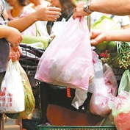
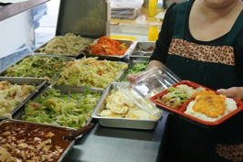
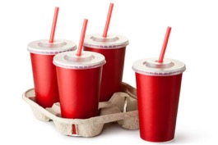
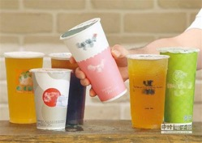
動動腦 也動動嘴
請針對圖片內容討論： ➀ 哪些是１次性塑膠物品 ➁ 減少這些塑膠垃圾的２個方式
Notes:
【小活動】
這裡有五張照片，都是我們日常生活中很容易看到的畫面。
請針對照片內容，分組討論哪些是塑膠製品或一次性物品。想想除了使用後回收，有沒有其他替代方式？

Slide 6
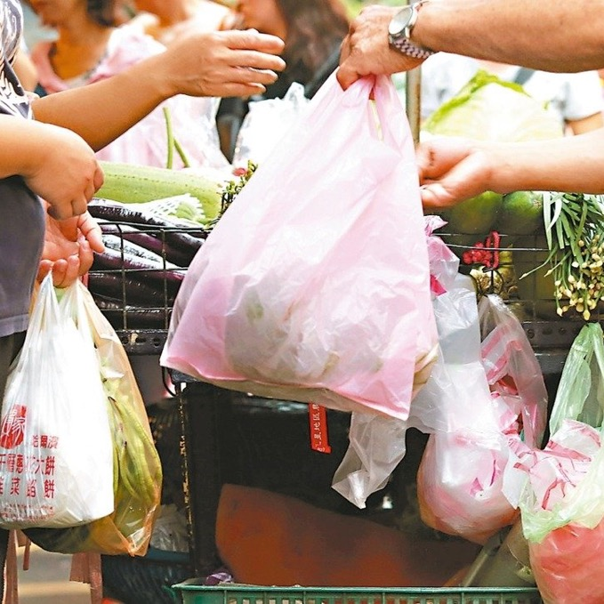
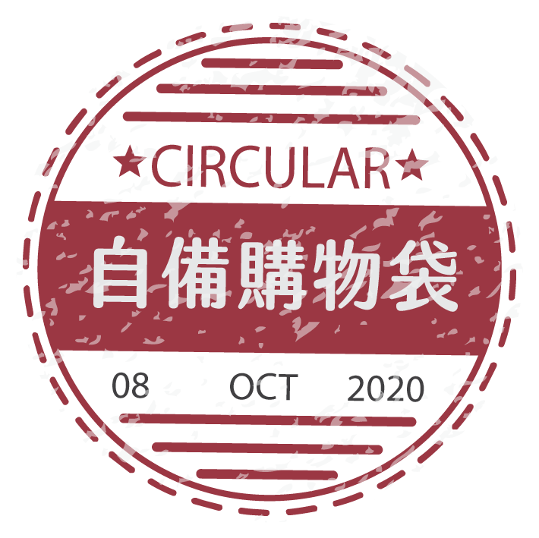
我可以...
Notes:
跟爸媽出門逛街買菜

Slide 7
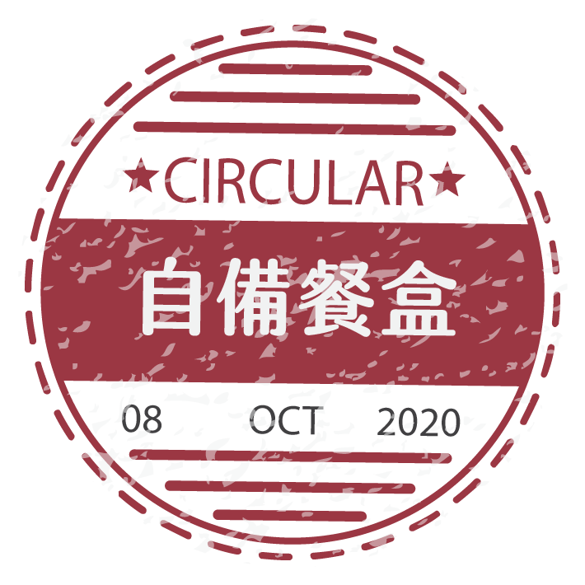
我可以...
Notes:
到餐廳外帶食物

Slide 8
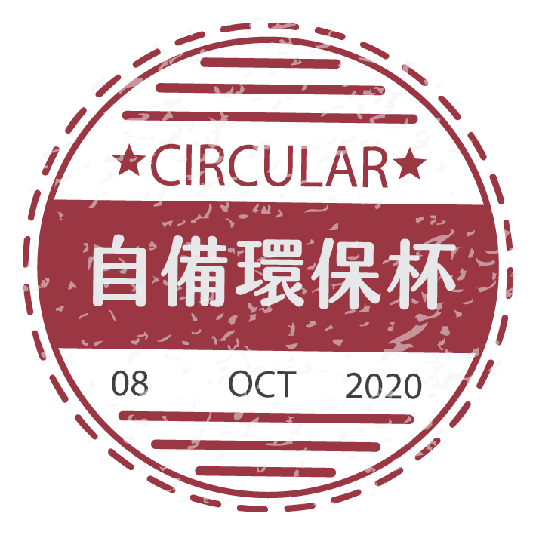
我可以...
Notes:
天氣好熱，想買杯手搖飲料

Slide 9
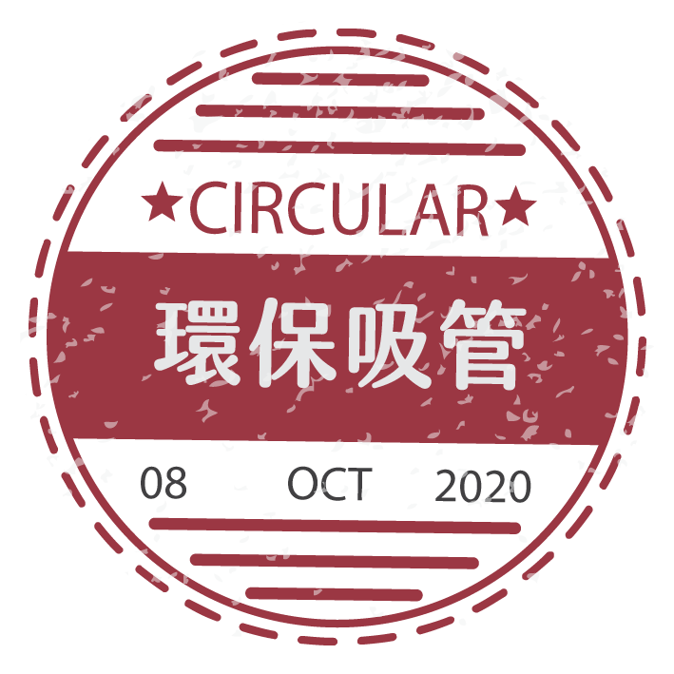
我可以...
Notes:
在餐廳用餐，送上來的飲料

Slide 10
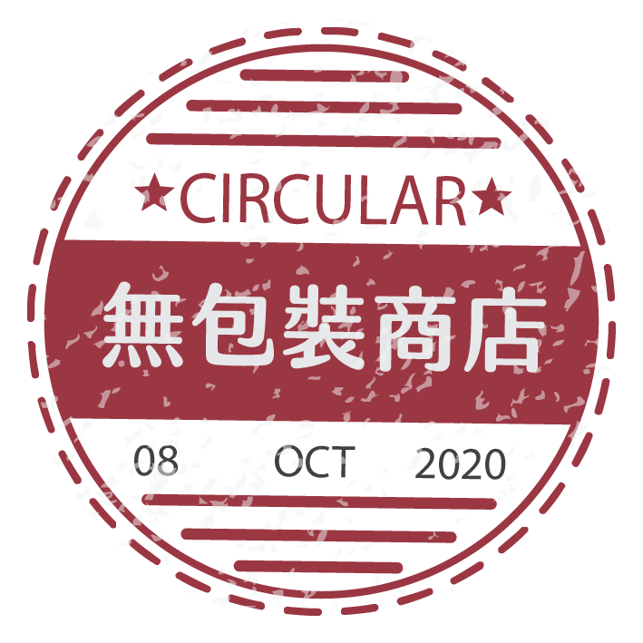
我可以...
Notes:
去店裡面買一些乾糧零嘴...
無包裝商店：臺北三時生活實驗室、新北三重 Unpackaged. U、新北板橋零居、新北貢寮狸和禾小穀倉、臺中大里家務室、臺南富穀樂糧行、宜蘭飛魚食染...

Slide 11
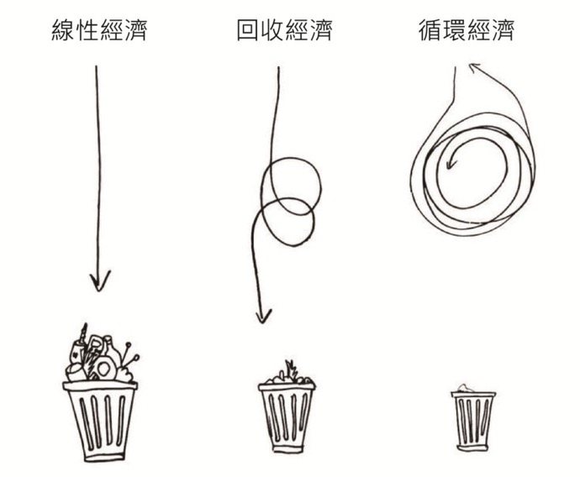
線性 ➠➠➠ 循環
✪ 延長使用壽命
✪ 回收再利用
✪ 源頭減量
圖片來源：Empowering circular futures
Notes:
透過今天的分享，我們總結3個可以身體力行的循環方法。
請大家重新檢視自己每天使用到的物品，有哪些是你用過一次就丟的？
試著想看看替代方案，思考能重複利用的方式，延長它被使用的時間。
最好的方式是從源頭減量，減少使用這些塑膠製品，還給大自然乾淨的環境。

Slide 12
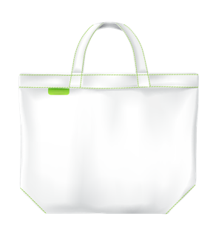
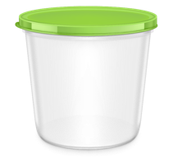
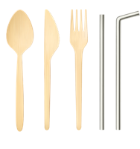
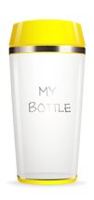
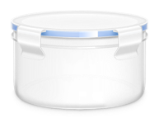
保護環境零廢棄 三餐做起好容易
Notes:
在循環理念中，環境中沒有廢棄物，只有擺錯位置的資源。
「零廢棄」是我們生活的最終目標，也是保護環境的最好方法！

